Slide 1
Landsfundur LEB, 9.maí 2023

Slide 2
Ung þjóð en hlutfall eldra fólks hækkar stöðugt
Hlutfall 67 ára og eldri er í dag 12,9%
Hlutfall 67 ára og eldri tæp 20% árið 2050
Fjöldi einstaklinga í þessum aldurshópi fer því úr 46.900 í 90.200 á næstu 30 árum

Slide 3
Ár | Mannfjöldi | 65+ | 70+ | 85+
2023 | 376.248 | 56.367 (15,0%) | 38.383 (10,2%) | 6.655 (1,8%)
2033 | 419.661 | 77.749 (18,5%) | 57.031 (13,6%) | 10.219 (2,4%)
2043 | 444.026 | 86.887 (19,6%) | 68.355 (15,4%) | 16.978 (3,8%)
2053 | 456.278 | 92.688 (20,3%) | 71.726 (15,7%) | 22.510 (4,9%)
Notes:
Kallar á aðgerðir sem snúa að því að;
gera fleirum kleift að fá örugga og góða þjónustu heim fyrst og fremst til að bæta lífsgæði en líka til að koma í veg fyrir að dýrara úrræði sé nýtt of snemma. Þar erum við eins og önnur lönd að horfa til samþættrar heilbrigðis- og félagsþjónustu
gera okkur kleift að tryggja mönnum til framtíðar. Þurfum að huga að því að málaflokkurinn ,það er þjónusta við eldra fólk sé eftirsóttaverður
Leggja áherslu á að eldra fólk sé virði en ekki byrði og séu fullir þátttakendur í samfélaginu

Slide 4
Verkefnastjórn
Félags- og vinnumarkaðsráðherra og heilbrigðisráðherra skipuðu í sumarið 2022 verkefnastjórn.
Markmiðið er að tryggja eldra fólki þjónustu við hæfi og mikilvægt er því að samþætta þjónustuna, bæði til að auka lífsgæði og tryggja að þjónustukerfi hér á landi ráði við vænta fjölgun eldra fólks á næstu árum.
Viljayfirlýsing um verkefnið var undirrituð af fé­lags- og vinnu­markaðsráðherra, heil­brigðisráðherra, fjár­mála- og efna­hags­ráðherra, formanni Sam­bands ís­lenskra sveit­ar­fé­laga og formanni Land­sam­bands eldri borg­ara.

Slide 5
Verkefnastjórn
Ólafur Þór Gunnarsson formaður án tilnefningar.
Birna Sigurðardóttir fulltrúi félags- og vinnumarkaðsráðuneytisins, án tilnefningar.
Elsa B. Friðfinnsdóttir fulltrúi heilbrigðisráðuneytisins, án tilnefningar.
Þórunn H. Sveinbjörnsdóttir fulltrúi heilbrigðisráðuneytisins, án tilnefningar.
Guðmundur Axel Hansen tilnefndur af fjármálaráðuneytinu.
Marta Guðrún Skúladóttir tilnefnd af fjármálaráðuneytinu.
NN tilnefndur af Sambandi íslenskra sveitarfélaga.
María I. Kristjánsdóttir tilnefnd af Sambandi íslenskra sveitarfélaga.
Helgi Pétursson tilnefndur af Landssambandi eldri borgara.
Berglind Magnúsdóttir, verkefnastjóri.

Slide 6
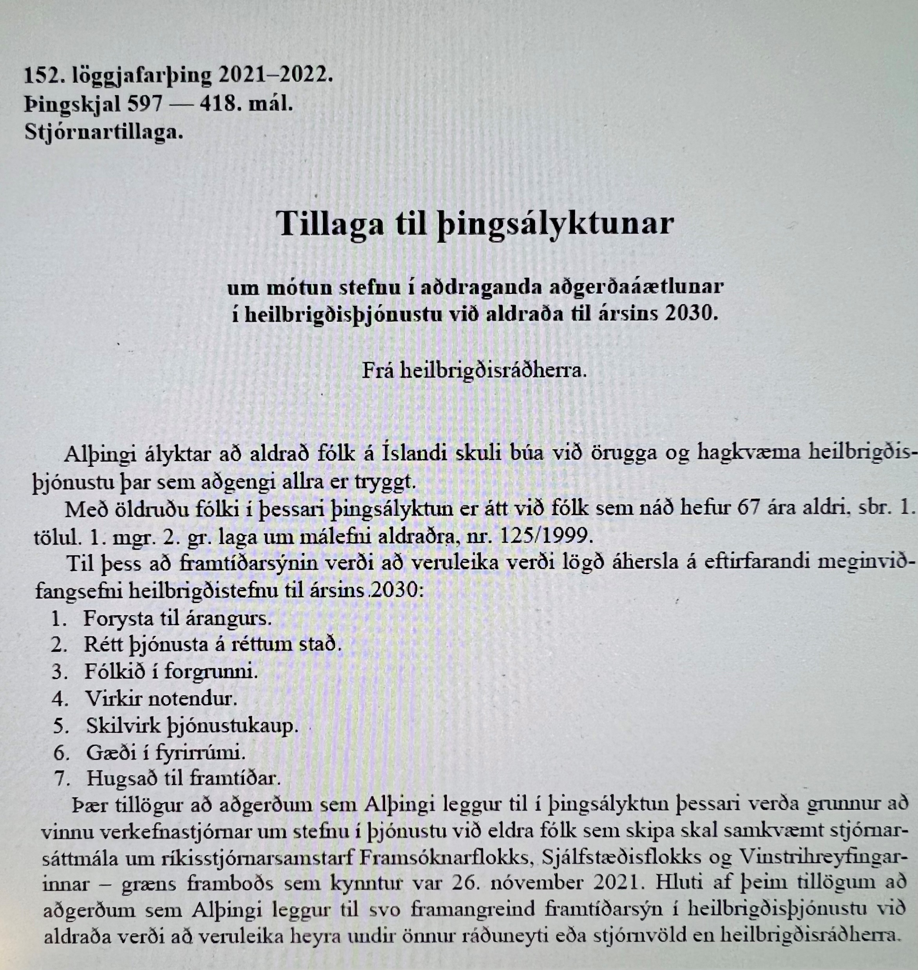
Notes:
Heilbrigðisráðuneyti: „Tillaga til þingsályktunar um mótun stefnu í aðgdraganda aðgerðaáætlunar í heilbrigðisþjónustu við aldraða til ársins 2030“
Félags- og vinnumarkaðsráðuneyti: „Skýrsla starfshóps um Lífskjör og aðbúnað eldra fólks/sept 2021“
Fjármálaráðuneyti: „Þjónusta við aldraða- árangur fjárveitinga/fjr maí 2022“
Landsamband eldri borgara: „Áherslupunktar fyrir Alþingskosningar“
Samband Íslenskra sveitarfélaga: „Framtíð öldrunarþjónstu –hlutverk sveitarfélaga/2018“

Slide 7
Gott að eldast
A
Meginþungi aðgerða liggur í þróunarverkefnum þar sem samþætting og nýsköpun auk prófana munu nýtast til ákvarðanatöku um framtíðarskipulag þjónustu við elda fólk.
E
B
D
C

Slide 8
Áherslur
Bæta heimaþjónustu.
Bæta aðgengi að þjónustu.
Stuðla að andlegri, félagslegri og líkamlegri heilbrigðri öldrun.
Notes:
Bæta heimaþjónustu þýðir að samþætta hana og gera að öruggari þjónustukeðju, líka að bæta við nýjum leiðum til að veita góða heimaþjónustu t,d Heima- endurhæfingateymi, velferðartækni, betri nýting hjálpartækja, dagdvalir verði þáttur af heimaþjónustu, stutttímainnlagnir styðja við íbúa og heimaþjónustu. Auk þess að þróunarverkefni ýta undir nýsköpun sem starfsfólkið sjálft er hvataaðilar að, þeir sömu sem þekkja best þarfirnar.
Bæta aðgengi þýðir að við viðurkennum að það sé of flókið fyrir fólk að átta sig á hvaða þjónusta er í boði og hvar hennar er að leita. Að við auðveldum fólki með aðkomu island.is að nálgast upplýsingar og sækja um þjónustu. Að ráðgjöf sé á ýmsum stöðum bæði í gegnum island.is, með sérhæfðum upplýsingu vegna fólks með heilabilun og einnig að efla öldrunarráðgjöf.
Stuðla að heilbrigðri öldrun snýr að vitundarvakningu ekki bara til hópsins eldra fólks heldur allra, að við aukum þekkingu, skilning á þessu æviskeiði.

Slide 9
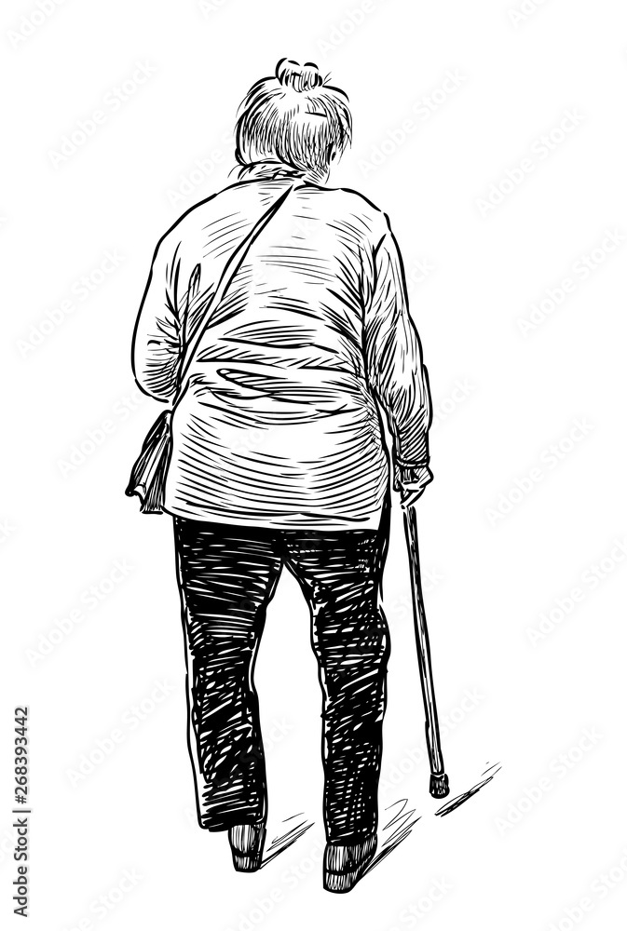
Samþætt heimaþjónusta
Heimahjúkrun
Heimastuðningur
Ríkið
Sveitarfélög
Sérhæfð hjúkrunarmeðferð
Mat og eftirlit með heilsufari og aðstæðum
Stuðningur við;
Athafnir daglegs lífs
Heimilishald
Félagslegur stuðningur
Heimsendur matur
Notes:
Fullsamþætt heimaþjónusta er þegar unnið er eftir teymisvinnu með sameiginlegum markmiðum, sameiginlegri þjónustugátt og allir starfshópar lúta sameiginlegri mannafla- og fjármálastjórn
Walter Leutz frá 1999, á samþættri þjónustu þar sem hann lýsir þremur mismunandi stigum samþættingar,
fyrsta stigið er tenging þjónustuþátta þar sem samvinna milli mismunandi starfsstétta hefst
annað stigið er samhæfing þjónustu, því er náð þegar sameiginlegum verklagsreglum hefur verið komið á og sameiginleg upplýsingaveita er til staðar
og þriðja stigið er fullsamþætt þjónusta, því er síðan náð þegar unnið er eftir teymisvinnu með sameiginglegum markmiðum, sameiginlegri þjónustugátt og allir starfshópar lúta sameiginlegri mannafla- og fjármálastjórn
Samvinnan og samtal teymis eykur traust milli starfsfólks en einnig öryggi skjólstæðinganna. Til að mynda hefur verið sýnt fram á að 70% mistaka innan heilbrigðiskerfis megi rekja til samskiptavandamála sem staðfestir enn og aftur grundvallarþátt samskipta í samvinnu starfshópa.

Slide 10
„…og stórbættan aðgang að ráðgjöf og upplýsingum um þjónustu fyrir eldra fólk“
Allar aðgerðir miða að því að tryggja virkara og heilsuhraustara eldra fólki þjónustu sem stuðlar að því að sem flest þeirra séu þátttakendur í samfélaginu – sem allra lengst.

Slide 11
Samstarf við Island.is
Þróunarverkefni til þriggja ára um upplýsinga- og ráðgjafargátt fyrir allt landið varðandi upplýsingar um þjónustu og réttindi eldra fólks.
Þar verði hægt að nálgast upplýsingar eftir póstnúmerum
Auk þess hægt að nálgast almenna ráðgjöf varðandi réttindi og þjónustu við eldra fólk.
Byrjað verði með tvo ráðgjafa sem sinni almennri ráðgjöf.

Slide 12
Vinnustofa með 60 boðsgestum
„Auglýsingar sem beinast að markhópnum um það sem skiptir máli t.d. næringu, hreyfingu“
„Vitundarvakningu um að við byrjum að eldast ung og þurfum að kenna fólki að huga að síðasta æviskeiðinu snemma“
„Fólk verður að taka ábyrgð á því að það sé í húsnæði sem það getur búið í þó færni versni“
„Verðum að koma þeim skilaboðum að það er of seint að vinna gegn félagslegri einangrun þegar maður er 75 ára, byrja miklu fyrr“
„Auglýsa eins og erlendis og þannig ná til allra ekki bara eldra fólks heldur fjölskyldur þeirra“
22.september 2022

Slide 13
Vitundarvakning
„Að draga úr félagslegri einangrun, aldursfordómum og auka þekkingu meðal almennings á mikilvægi alhliða heilsueflingar, samveru og samskipta milli kynslóða ásamt því að vekja fólk til umhugsunar um hvernig það geti sem best tryggt sér farsælt líf á efri árum.“

Slide 14
Efling upplýsinga
„Á einum stað verði safnað saman tímanlegum og samræmdum upplýsingum sem varða félags- og heilbrigðisþjónustu eldra fólks sem og stöðu þess hóps hvað líðan og velferð varðar.“

Slide 15
Tímalína 2023-2027
2023
2024
2025
2026
2027
Innleiðing og framkvæmd aðgerðaráætlunar
Stuðningur við þróunarverkefni samþættingar
Vor: Skýr framtíðarsýn liggur fyrir
Vor: Aðgerðaáætlun til fjögurra ára samþykkt á Alþingi
Haust: Fyrstu þróunarverkefni hefjast
Lok árs: Fyrstu niðurstöður þróunarverkefna liggja fyrir
Lok árs: Stöðumat á öllum aðgerðum

Slide 16
A. Samþætting
Þróunarverkefni um samþætta heimaþjónustu
Þróun dagdvala, sveigjanlegri
Þróunarverkefni um stutttímainnlagnir til að styðja við búsetu heima
Samræmt matstæki og aðgengi að upplýsingum milli þjónustuaðila
Ein gátt fyrir allar beiðnir um heimaþjónustu og dagdvöl frá stofnunum
Öryggiskerfi og aukið samstarf við heimaþjónustu

Slide 17
B. Virkni
Alhliða heilsuefling, það er andleg, félagsleg og líkamleg, sé tryggð um land allt og að unnið verði eftir áherslum WHO varðandi áratug heilbrigðrar öldrunar.
Sérhæfður stuðningur við fólk með heilabilun og aðstandendur þeirra
Efla öldrunarráðgjöf

Slide 18
C. Upplýsing
Vitundarvakning um heilbrigða öldrun þ.m.t einmannaleika, öldrunarfordóma
Efling upplýsinga, rannsókna, nýsköpunar og þróunar í þjónustu við eldra fólk
Ein upplýsingagátt, Ísland.is fyrir allt landið varðandi upplýsingar um þjónustu og réttindi eldra fólks þróunarverkefni til þriggja ára
Upplýsingar og ráðgjöf fyrir fólk með heilabilun og fjölskyldur þeirra fyrir allt landið
Upplýstir starfsmenn

Slide 19
D. Þróun
Endurskoðun laga og bráðabirgðaákvæði vegna þróunarverkefna
Miðstöð velferðartæknilausna og notkunar hjálpartækja

Slide 20
D. Heimili
Opinber skilgreining á húsnæði fyrir eldra fólk
Þróunarverkefni hjúkrunarrýma vegna fjármögnunarfyrirkomulags og greiðsluþátttöku
Húsnæðisstuðningur vegna breytinga á heimilum eldra fólks

